Slide 1
רון שחר ואייל קובי מציגים:
מחשבון (חלקי) של נגזרות אלמניטריות! ☺

Slide 2
לפני שנתחיל הערת מימוש כללית קטנה
במימוש של הקודים שלנו כתבנו מקרה בסיס ל-“x” אך איננו כתבנו מקרים למקרי הבסיס האחרים מהקבוצה: {“(x^n)” | n>=2} (הכוונה ל-n טבעי).
נסמן ב-A את קבוצת הפונקציות האלמנטריות שהגדרתם באינדוקציה, ונסמן ב-B את קבוצת הפונקציות האלמנטריות שמוצגות אצלינו באינדוקציה. נראה ש-A=B:
B מוכל ב-A:
טריוואילי – הורדנו חלק מהבסיס ולכן בהכרח לכל פונקציה שלה קיימת סדרת יצירה ב-B קיימת גם סדרת יצירה ב-A.
A מוכל ב-B:
בבסיס של הקבוצה המוגדרת באינדוקציה A קיימים כל המחרוזות מהצורה {“(x^n)” | n>=2}. דבר זה לא קיים בבסיס של B, אז
נראה שכל איבר מהקבוצה ניתן ליצירה ב-B ולכן (באופן טרנזיטיבי אם תרצו) כל מה שניתן ליצירה ב-A. נראה סדרת יצירה ב-B:
phi1. x { x in B }
phi2. n { x in R and B contains R }
phi3. (x^n) { f5(phi1,phi2) }

Slide 3
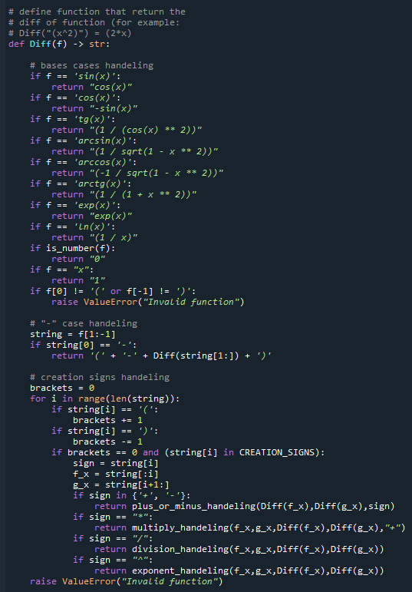
פונקציית Diff

Slide 4
הסבר פונקציית Diff
הפונקציה הראשית (יחד עם eval).
מקבלת מחרוזת המייצגת את הפונקציה ומחזירה את מחרוזת הנגזרת שלה.
מקרי הבסיס מטופלים באופן ישיר, לדוגמא:
if f == 'exp(x)':
return "exp(x)"
הצעדים מטופלים כל צעד לפי סוגו, לדוגמא, פונקציית + מטופלת ע"י פונקציית plus_or_minus_handeling(df_x,dg_x,sign).

